Slide 1
Teorie legislativy
Jan Filip
Zákon je svobodným a posvátným vyjádřením
obecné vůle;
je stejný pro všechny, ať poskytuje ochranu nebo trestá;
může stanovit jen to, co je
spravedlivé a pro společnost prospěšné;
může zakázat jen to, co
jí škodí
(Ústava Francie 1793, čl. 4)
Notes:
viz Fiss, O.: The law as it could be. New York and London 2003, s. IX – dříve samozřejmé – „Právo je výrazem veřejného rozumu a poskytuje strukturu našemu veřejnému životu. Soudci jsou nástrojem práva a ztělesňují rozum. Jejich funkcí je poměřovat praktickou realitu vůči hodnotám, které činí právo směrodatnými a následně hledat cesty, jak uvést realitu do souladu s těmito hodnotami.“ ….Nyní je to ale těžko představitelné. Víra ve veřejný rozum se silně narušila (shattered) a stejně tak víra, že „soudnictví je způsobilé nebo chtějící užívat rozum k tomu, aby ústavní hodnoty dostaly konkrétní význam.“ Názorně zákaz přepočíst ručně hlasovací lístky na Floridě v roce 2000.
Nyní ale skupinové zájmy, viz též Federalisté, Rousseau, Machiavelli,

Slide 2

Základní orientace pro tvorbu práva – co tvoříme

Slide 3
Ústavní základy systému práva a právního řádu ČR

Slide 4
Rozdíly obsahu a formy práva
Rozlišení systému práva a právního řádu
Tradiční – srov. např. T. Hobbes: Leviathan (1651): „…zákon se nikdy nesmí příčit rozumu, v tom se naši právníci shodují, rovněž že zákonem není litera, tj. vnější jeho vyjádření, nýbrž to, co je záměrem zákonodárce…Nejistota je jen v tom, čí rozum má být vzat za zákon.“
(That law can never be against reason, our lawyers are agreed: and that not the letter (that is, every construction of it), but that which is according to the intention of the legislator, is the law. …but the doubt is of whose reason it is that shall be received for law…it is not that juris prudentia, or wisdom of subordinate judges, but the reason of this our artificial man the Commonwealth, and his command, that make the law).
K čemu to potřebujeme vědět?? Qui haeret in litera, haeret in cortice (Kdo lpí na liteře, lpí na slupce (povrchu)
Praktický problém: čl. 40 – co to je volební zákon (soubor pravidel nebo právní předpis a kdy se vyžaduje souhlas Senátu? U každého zákona, který upravuje volby, nebo jen u zákona, který je označen jako „volební“? K čemu by to mohlo vést ve vztazích sněmoven)

Slide 6
Rozdíly mezi ustanovením a právní normou
Platnost – značí, že předpis vznikl řádným postupem, je součástí právního řádu, ne co obsahuje pro subjekty (to je pak závaznost – Winkler, 1995, 213)
Právní síla (forma) – vlastnost každého ustanovení v závislosti na prameni
Závaznost (obsah) – vlastnost každého pravidla chování bez ohledu na pramen, jeho smysl pro subjekty, jinak by nešlo o pravidlo
Vnitřní struktura (obsah) – vazby pravidel jako prvků obsahu práva (dále nelze rozložit)
Hierarchie pramenů práva (forma) – vymezení vztahu jejich obsahu (musí být v souladu, nesmí odporovat)
Vnější systematika (forma) – vyjádření formy práva navenek
Pravidlo chování (obsah) – obsah práva, stanoví, co může, musí nebo nesmí (modality – sub 8)
Ustanovení – prvek formy právního řádu, dál již nelze právní řád rozložit (neplést s články, §§, odstavci, písmeny, body!!!).
Notes:
Platná bankovka také jen umožňuje zaplatit, ale kolik to bude, to je až na ní, bez platnosti by to bylo k ničemu

Slide 7
Rozum a Zákonodárce
Racionální zákonodárce – hlediska:
Formální – vyjádření pravidla, srozumitelnost, jednoznačnost, určitost, jasnost
Materiální – stanovení obsahu pravidla, účel, reálnost, ne symbolický zákon, sankce, podmínky pro plnění atd.
Procedurální – stanovení postupu, který vede k dosažení výsledku sledovaného obsahem, jinak zbytečné

Slide 8
Příklady
Příklady:
čl. 1 odst. 1 Ústavy ČR – text, dikce (tvořený minimálně 5 ustanoveními ČR je svrchovaný stát, ČR je jednotný stát, ČR je demokratický stát atd.) a obsah (nekonečná řada pravidel)
vytvoření obsahu (pravidla) z více textů (ustanovení) – způsob volby dříve prezidenta Parlamentem – čl. 37 odst. 1 a 2, čl. 54 odst. 2, čl. 56, čl. 58)
vytvoření obsahu (více pravidel) z jednoho textu (ustanovení) – „ČR je právní stát“ (ustanovení obsahuje nekonečné množství pravidel)
různé výsledky interpretace ustanovení – čl. 34 odst. 2 druhá věta – co to znamená „v roce“ – podle toho lze dospět ke třem různým pravidlům chování prezidenta republiky v čl. 35 odst. 1 písm. c) Ústavy ČR – kalendářní, lhůta, čtvrtina volebního období
proměna práva – v důsledku vývoje praxe (čl. 40 – „volební zákon“ – nová extenze – nález č. 283/2005 Sb., čl. 84 odst. 2 – jmenování soudců, čl. 39 odst. 4 – změna role Senátu při tvorbě ústavních předpisů - proměna, nyní zase jinak – stykový zákon)

Slide 9
Pojetí ustanovení
V nálezu sp. zn. Pl. ÚS 24/94 (Sbírka rozhodnutí, svazek 3 nález č. 19; vyhlášen pod č. 80/1995 Sb.), jenž byl pak následován judikaturou v řízení o kontrole norem, Ústavní soud vymezil pojem zákonného ustanovení tak, že jím rozumí
jakoukoli část textu právního předpisu s normativním obsahem, tedy výraz, obsahující jakékoli jazykové prostředky, jehož smyslem je vyjádření právní normy nebo některého z komponentů její skutkové podstaty (např. okruhu subjektů nebo situací), resp. právního následku (tj. právní povinnosti nebo sankce).
Může to být jen smysl, ne vlastní text, středník, jiné znaménko.
V pojetí ÚS rozsahové výroky - vyložit

Slide 10
Spory o pojetí ustanovení
Nález Pl. ÚS 43/93, kde se tím ÚS zabýval takto:
„ÚS dále zvážil i jinou výhradu zpochybňující jak aktivní legitimaci navrhovatele tak i příslušnost Ústavního soudu o návrhu rozhodnout. Ústava - jak známo - svěřuje Ústavnímu soudu právo rozhodovat o protiústavnosti zákonů nebo jejich jednotlivých ustanovení. Protože návrh prezidenta republiky nenapadá protiústavnost celého § 102 trestního zákona, ale jen jeho části, poukazuje se v námitkách na to, že se návrh netýká "jednotlivého ustanovení", ale jen jeho části a protože Ústava nestanoví nic o rozhodování o dílčích částech jednotlivých "ustanovení", má se zato, že návrh postrádá aktivní legitimaci navrhovatele a Ústavní soud pak příslušnost o něm rozhodnout.
Rovněž tyto výhrady je třeba odmítnout. Článek 87 Ústavy nelze interpretovat ve smyslu ryze formální hierarchizace práva, rozlišující paragrafy, články, odstavce apod.. "Jednotlivým ustanovením" není prostě jen formální celek či formální jednotka právního textu, ale každá část právního textu, která - bez ohledu na svou formální podobu - "jednotlivě ustanovuje", tj. vyjadřuje - byť v jednotlivých, tj. dílčích otázkách - určitý právní stav, který je přesto materiálně-právním celkem s určitým zřejmým smyslem.
Notes:
Ještě jinak Pl. 16/94 - Pl. 16/94 - Předpoklad, že každé slovo právní normy samo o sobě je "jednotlivým ustanovením" (zákona), je však obecně krajně problematický, neboť pojmem "jednotlivé ustanovení" je třeba rozumět zpravidla takovou část zákona, která (mimo jiné) vyjadřuje celistvou a samostatnou, normativně určující a závaznou dispozici, jejímž naplněním je dán (určen nebo spoluurčen) právní normou předvídaný následek. Legislativní praxe dává tomu výraz tím, že obvykle takováto ustanovení řadí do jednotlivých paragrafů, odstavců či samostatných vět, bez ohledu na to však musí jít o myšlenkově samostatnou část, která teprve jako taková může být posuzována hledisky a podmínkami vyplývajícími z ustanovení čl. 87 odst. 1 písm. a) ústavního zákona č.1/1993 Sb.

Slide 11
Příklady rozdílů v pojetí obsahu a formy práva
Ustanovení – prvek formy právního řádu, dál již nelze právní řád rozložit (neplést s články, §§, odstavci, písmeny, body!!!). Ustanovením může být i něco, co vůbec není slovy vyjádřeno (nález č. 354/2005 Sb.- Pl. 43/04)
Dnem vyhlášení tohoto nálezu ve Sbírce zákonů se zrušuje ustanovení § 2 zákona č.427/2003 Sb., pokud se týká soudce okresního, krajského a vrchního soudu, Nejvyššího soudu a Nejvyššího správního soudu [§ 1 písm. i) zák. č. 427/2003 Sb., ve znění zákona č. 626/2004 Sb. a zákona č. 127/2005 Sb.].Ratio decidendi předmětného nálezu dopadá tudíž na vymezený okruh osob (soudce), jehož se týká ustanovení § 2 předmětného zákona, přičemž tento okruh osob je upraven odkazem na jiné ustanovení téhož zákona, jež pro tyto osoby stanoví jiná práva, příp. povinnosti. Daný odkaz je přitom formulován obecně, tj. nejen ve vztahu k soudcům, nýbrž i dalším přesně vymezených subjektům.
Zrušení odkazující normy v její úplnosti, tj. ustanovení vyjádřeného v § 2 zákona 427/2003 Sb.,slovy "§ 1" by tudíž dopadalo i na osoby, pro které derogační důvody nevypovídají. Zrušení ustanovení vyjádřeného v § 1 zákona 427/2003 Sb., ve znění zákona č. 626/2004 Sb. slovy "i) soudce okresního, krajského a vrchního soudu, Nejvyššího soudu a Nejvyššího správního soudu" by ale vybočilo z rámce předmětu řízení, představovalo by totiž pro soudce zrušení úpravy platové základny.
Ustanovení § 1 předmětného zákona, jak bylo již uvedeno, obsahuje písmena a) až o), čili tato písmena obsahuje implicite i norma odkazující, obsažená v ustanovení § 2 daného zákona, stanoví-li:
"Pokud podle zvláštního právního předpisu náleží osobám uvedeným v § 1 další plat, poskytne se jim za první a druhé pololetí roku 2004 jen ve výši poloviny částky, na kterou by jim jinak vznikl nárok.„
Tento text je pro § 2 stejný i po zrušujícím nálezu Ústavního soudu
Notes:
Obdobně rozsahový výrok v Pl. 15/16 -
„Ustanovení § 376 odst. 1 zákona č. 292/2013 Sb., o zvláštních řízeních soudních, týká-li se řízení o určení, zda tu manželství je či není, se dnem vyhlášení tohoto nálezu ve Sbírce zákonů zrušuje.“
usnesením ze dne 26. 11. 2014 č. j. 23 Nc 1593/2014-13, zahájil Okresní soud Břeclav řízení o určení, zda je nebo není manželství uzavřené mezi XX, a YY, a to z důvodu existence podezření, že manželství nevzniklo, neboť v souvislosti se sňatečným obřadem nebyly ve smyslu ustanovení § 677 odst. 1 zákona č. 89/2012 Sb., občanský zákoník (dále jen „obč. zákoník“), splněny takové náležitosti, na jejichž uplatnění je k tomu, aby manželství vzniklo, nutno bezvýhradně trvat; v daném případě mohlo jít o případ, kdy jeden ze snoubenců trpěl takovou duševní poruchou, která mu bránila vytvořit si vlastní vůli a vůle k uzavření manželství zcela chyběla. Podáním ze dne 5. 1. 2015 oznámila obec Hrušky, že Ivan Černý zemřel. V dané situaci by soud měl podle ustanovení § 376 odst. 1 z. ř. s. zastavit řízení. Navrhovatel však vychází ze samotné podstaty projednávané věci, která spočívá v určení, zda tu manželství je či není, kdy pojmovým znakem tzv. zdánlivého manželství či neexistenčního manželství (pozn. správně má být „neexistentního manželství“) je fakt, že manželství vůbec nevznikne; takové manželství nemůže vyvolávat statusové a s ním spojené právní následky, nelze tedy vůbec hovořit o manželství.
Dále Pl-4-19 – „jehož pobyt není znám“ (původní koncept návrhu)

Slide 12
Ustanovení není část textu
Kuriozita
§ 64 odst. 2 byl zákonem č. 18/2000 Sb. doplněn o písm. f) – Veřejný ochránce práv
následně zákon č. 132/2000 Sb. stanovil: V § 64 odst. 2 na konci se tečka nahrazuje čárkou a doplňuje se písmeno f), které zní: „f) ministr vnitra, jde-li o návrh na zrušení právního předpisu kraje, hlavního města Prahy a nařízení okresního úřadu
Vznikla tak dvě textově odlišná ustanovení (nikoli si odporující) vyjádřená ve stejné části zákona o Ústavním soudu, proto vykládáno jen jako pochybení legislativně technické (dva souběžně připravované návrhy, které se nedaly do souladu)
Následně to bylo napraveno přejmenováním písmen – oprávnění ministra vnitra bylo zařazeno jako písm. g)

Slide 13
Přístupy k tvorbě práva
Nikoli tedy iuris prudentia neboli moudrost podřízených soudců, nýbrž rozum tohoto umělého člověka (Leviathana) tvoří zákon
T. Hobbes 1651
Notes:
Procházka: Tvorba práva a jeho nalézání. 1937
Kubeš – právo je soubor norem stupňovitě seřazených, odvozených a odvoditelných z normy základní, která směřuje k spravedlnosti, účelnosti a jistotě
13

Slide 14
Přístupy k tvorbě práva II
Tyto čtyři teoretické možnosti se v praxi prolínají
Příklad: jste zákonodárce – máte přijmout zákon, který rozhodne o max. povolené rychlosti v obci
- co můžete a co nemůžete (zvažte, co byste chtěli)
Proč to můžete nebo nemůžete
Čím jste omezení, vázání a na co nemusíte brát ohled
Můžete tuto otázku neupravit?
Jaké okolnosti a skutečnosti zákonodárce omezují? Demonstrujte na jednotlivých teoriích z předchozího snímku

Slide 15
Součásti tvorby práva
Notes:
(Roztočil a kol. Stavební zákon, 6. vyd. CHBeck 2016)
Ustanovení § 102 odst. 2 StavZ mělo nejdelší legisvakanci z celého předpisu (StavZ). Nabylo účinnosti až 1. 1. 2012 – tímto datem skončilo jakési přechodné období, během něhož měly obce možnost revidovat své zastavitelné plochy. Podle metodické informace Odboru územního plánování Ministerstva pro místní rozvoj publikované na www.mmr.cz se povinnost poskytnout kompenzaci vztahuje na všechny územní plány a regulační plány, resp. jejich změny, které nabyly účinnosti po 1. 1. 2012.
III. ÚS 3985/16 příspěvek a doplatek na bydlení za tři měsíce (byt x evidence pobytu jen v objektu s byty)
Novelizace sociálních dávek v roce 2019 – sice shoda, ale nebylo možné vše, protože ČSSZ by nebyla schopna na konci roku milióny rozhodnutí vydat, je na to třeba určitý čas

Slide 16
Pravidla pro tvorbu práva
Notes:
Proces přípravy věcného obsahu vyhlášky Ministerstva zdravotnictví je upraven:
příkazem ministra č. 3/1992, k zajištění legislativní činnosti na Ministerstvu zdravotnictví ČR,
příkazem č. 12/2003, o zásadách pro rozesílání materiálů Ministerstva zdravotnictví ČR do vnitřního a vnějšího připomínkového řízení,
příkazem č. 6/2004, o statutu a jednacím řádu Komise pro kategorizaci léčiv a potravin pro zvláštní lékařské účely Ministerstva zdravotnictví ČR.
http://eklep.vlada.cz/eklep/page.jsf přehled připravovaných předpisů
http://www.mvcr.cz/clanek/vybor-pro-kontrolu-kvality-hodnoceni-dopadu-regulace.aspx Výbor pro hodnocení dopadů regulace – stránky MV
16

Slide 17
Příklad interních předpisů – příklad MZdr
proces přípravy věcného obsahu vyhlášky MZdr je upraven:
Legislativní pravidla vlády ČR
vnitřní předpisy ministerstva:
příkaz ministra č. 3/1992, k zajištění legislativní činnosti na Ministerstvu zdravotnictví ČR,
příkaz č. 12/2003, o zásadách pro rozesílání materiálů Ministerstva zdravotnictví ČR do vnitřního a vnějšího připomínkového řízení,
příkaz č. 6/2004, o statutu a jednacím řádu Komise pro kategorizaci léčiv a potravin pro zvláštní lékařské účely Ministerstva zdravotnictví ČR.

Slide 18
Složky teorie legislativy
Notes:
Psychologické pojetí : O duchu, s. 321žádný čin není lepší než čin, který děláme ze své vůle a podle naší přirozené povahy
18

Slide 19
Složky teorie norem
Notes:
KUBERA: V tom je ten paradox a nesmyslnost celého zákona. Stát na jedné straně povoluje výrobu cigaret, na straně druhé postupně zakazuje lidem kouřit. Evropská unie musela dokonce změnit název jednoho dotačního titulu, který se původně jmenoval Podpora pěstování tabáku. Tento název ovšem nekorespondoval se současným protikuřáckým tažením, proto se místo tabáku podporuje pěstování technických plodin, přestože se jedná o totéž. Musím ale přiznat, že vím i o větších nesmyslech. Předtím se hovořilo o „kvantitativním uvolňování", pod tímto pojmem se skrývalo tištění ničím nepodložených peněz. Teď, kdy už to každý pochopil, došlo k přejmenování na výraz „fiskální expanze k dosažení pozitivní orientace fiskální politiky". Playboy 21.3.2017 rozhovor s Kuberou - pragmatika
19

Slide 20
Teorie práva a legislativa
Notes:
20

Slide 21
Význam teorie ústavy pro legislativu
Notes:
21

Slide 22
Složky teorie legislativy
Notes:
22

Slide 23
Příklad dotváření textu ustanovení právního předpisu
Čl. 16/1 náboženská svoboda (II. ÚS 227/97)
Správa věznice zde má podle názoru Ústavního soudu prostor k uvážení pro výběr rozumných prostředků, které v rámci principu přiměřenosti a respektování čl. 4 odst. 4 Listiny zajistí možnou míru respektování projevu náboženské svobody v případě osob ve vazbě. Osoby ve vazbě jsou tak podrobeny omezením, ta však nejsou bez hranic, zejména ve vztahu k jejich jiným základním právům a svobodám. Řešení bude vždy záviset na konkrétních okolnostech případu, kde bude hrát významnou roli:
- konkrétní aspekt svobody projevu náboženství (zda jej může provádět sám nebo jen spolu s jinými),
- povaha náboženství (každý o své víře rozhoduje sám),
- zda náboženská pravidla nestanoví pro takové situace výjimku,
- skutečnost, zda taková stravovací pravidla byla dodržována již před omezením osobní svobody (např. rabín) nebo se jich dotyčná osoba dožaduje až ve věznici (stěžovatel zprvu běžnou stravu přijímal),
- počet takových osob ve věznici,
- možnost státu financovat takové zvýšené nároky,
- možnosti poskytnout náhradní formu stravování,
- povaha takových potravin (v případě epidemiologicky rizikových potravin),
- nenarušení účelu omezení osobní svobody (potrava je dopravována určitému vězni, což může být zneužito k pašování zakázaných předmětů, ostatní to mohou pociťovat jako svou diskriminaci),
- možnosti dopravovat stravu do věznice (čl. 15 Vnitřního řádu VV Praha-Pankrác umožňuje denní návštěvy zástupců církví) atd.
Jestliže v daném případě našla správa Vazební věznice Pankrác způsob, jak svobodu projevu židovského náboženského vyznání zajistit, když stěžovateli umožnila, aby dostával požadovanou stravu zvenku, nenarušila tím v žádném případě ustanovení čl. 16 odst. 1 Listiny z toho důvodu, že ji měla poskytovat sama. Pokud by takový způsob neumožnila, např. z důvodu nebezpečí ohrožení účelu vazby, bylo by nutno posoudit možnosti státu zajistit jiný způsob košer stravování. V daném případě to nutné nebylo, neboť byla zvolena doprava stravy zvenčí a v současnosti již stěžovatel ve věznici není.

Slide 24
Publikační právo – viz zvláštní soubor
Definice – souhrn právních předpisů a jejich ustanovení, která upravují:
které právní předpisy a jiné skutečnosti,
jakým způsobem,
v jakém publikačním orgánu s publikačním monopolem a
s jakým důsledkem se vyhlašují s účinkem domněnky všeobecné znalosti (§ 2 ABGB, § 3 trestní zákoník 1852 - § 3 Neznalostí zákona tohoto o zločinech nikdo se nemůže omlouvati.)
Druhy publikace právních předpisů
ústní a písemné (Kropatschek) 1740-1780
materiální a formální publikace,
1780 Justizgesetzsammlung– v ní 1: díl ABG JGS , 1792 - PGS
obligatorní a fakultativní ABGB 1811
v úplném znění a oznámení o vydání,
dále republikace (nemá normotvorný a informační účinek)
Notes:
Under the leadership of their greatest figure, Bartolus, the Commentators established the principle that “a statute must be interpreted according to the ius commune,” in the
sense of the principles (rationes) derived from the law of the Corpus iuris as expounded by the Glossators. Moreover, wherever local law in the sense of the municipal statutes did not deal specifically with a matter, the law which was presumed to apply was this common law. From the fifteenth century onwards, doubts as to what constituted the common law were resolved by reference to the “common opinion of the doctors” (communis opinio doctorum), which was essentially the dominant view among those jurists who had written
treatises for practical, forensic purposes.It was gradually recognized that the justification for regarding this law as the common law of Europe was not so much its formal authority as the law of the Holy Roman Empire as its substantial superiority and comprehensive character compared with any possible rival.
It was said to be a universal law not by reason of the Empire but by the empire of Reason, and its doctrines came to be regarded as “reason in writing” (ratio scripta). As such it was the only secular system of law to be taught in European universities side by side with the canon law of the universal Church. To distinguish it from the latter it was called the civil law. As long as the only secular law available in law faculties was the civil law taught in Latin, the learned lawyers in all countries of necessity shared a common legal culture, and often studied law in a country other than their own. (http://etext.virginia.edu/cgi-local/DHI/dhi.cgi?id=dv2-77 Dictionary of Historical Ideas)

Slide 25
Publikační právo – viz zvláštní soubor
Funkce publikačního orgánu
evidenční – od 1.10.1849, určuje, co oficiálně platí a je známo
informační – ignorantia iuris non excusat, iura novit curia, da mihi factum, dabo tibi ius, každý zná, nedokazuje se (dříve communis opinio doctorum), viz usnesení Sulek 3-512-16, názory se vyvíjely (rozdíl – trestnost vraždy a podnikání, speciální povinnosti). Návrh 2019 – účinnost jen 1.1. a 1.7., aby se mohl adresát orientovat, přehled právních povinností – viz tisk 256 pozm. návrhy
normotvorná – nabytí platnosti, princip právního státu (čl. 52 Ústavy, § 3/1 ZSZMS)
Publikační orgány v ČR
tištěné – Sbírka zákonů, Sbírka mezinárodní smluv, Úřední věstník EU, Věstník právních předpisů kraje,
úřední deska – mají obvykle správní úřady, v případě obcí obligatorní způsob
sdělení o opravě tiskové chyby (čl. 93/1 organizacyjne x organizacijnie)
způsob umožňující dálkový přístup – příklady z ČR a jiných zemí
Od roku 2021 nový zákon č. 222/2016 Sb., o Sbírce zákonů a mezinárodních smluv (elektronická podoba, 10 let zpoždění, upravuje i některé otázky tvorby právních předpisů)
Notes:
Under the leadership of their greatest figure, Bartolus, the Commentators established the principle that “a statute must be interpreted according to the ius commune,” in the
sense of the principles (rationes) derived from the law of the Corpus iuris as expounded by the Glossators. Moreover, wherever local law in the sense of the municipal statutes did not deal specifically with a matter, the law which was presumed to apply was this common law. From the fifteenth century onwards, doubts as to what constituted the common law were resolved by reference to the “common opinion of the doctors” (communis opinio doctorum), which was essentially the dominant view among those jurists who had written
treatises for practical, forensic purposes.It was gradually recognized that the justification for regarding this law as the common law of Europe was not so much its formal authority as the law of the Holy Roman Empire as its substantial superiority and comprehensive character compared with any possible rival.
It was said to be a universal law not by reason of the Empire but by the empire of Reason, and its doctrines came to be regarded as “reason in writing” (ratio scripta). As such it was the only secular system of law to be taught in European universities side by side with the canon law of the universal Church. To distinguish it from the latter it was called the civil law. As long as the only secular law available in law faculties was the civil law taught in Latin, the learned lawyers in all countries of necessity shared a common legal culture, and often studied law in a country other than their own. (http://etext.virginia.edu/cgi-local/DHI/dhi.cgi?id=dv2-77 Dictionary of Historical Ideas)

Slide 26
Klasifikace právní regulace

Slide 27
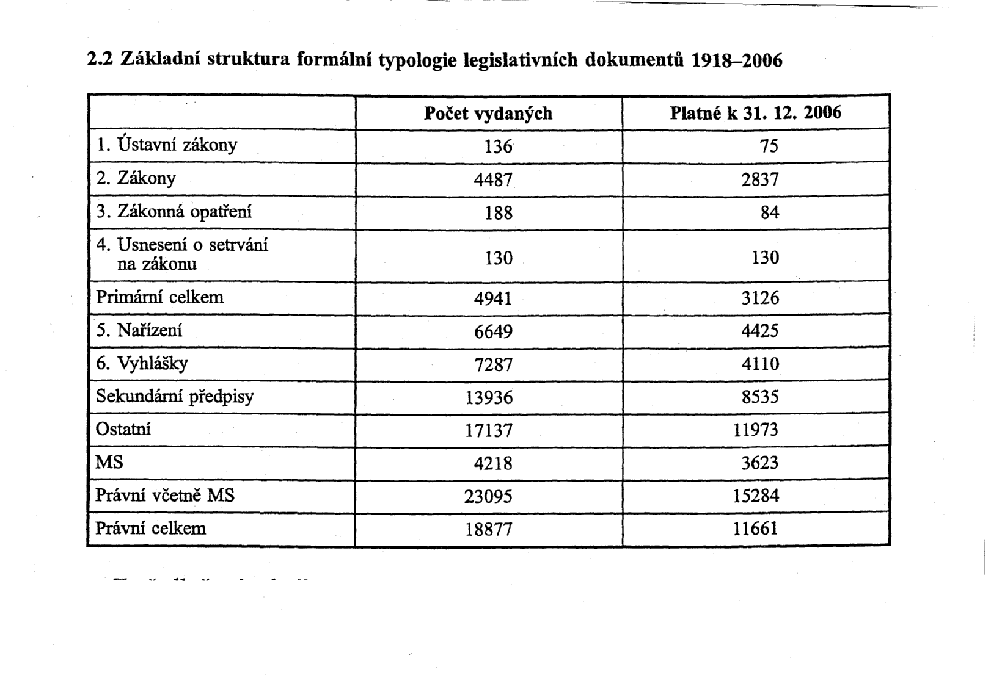
Počty právních předpisů – F. Novák 2008
Notes:
F. Novák: Právník 8/2008
Mám pochybnosti o počtech a významu (např. ústavní zákony z doby federace podle 4/1993 Sb.)

Slide 28
Tab. Č. 17 Porovnání struktury právních odvětví na základě celkového počtu zařazení a percentuálního podílu z celku za období 1918-2006, resp. 1918-2007 a v roce 2007
Novák, Právník 2/2009
Právní odvětví | 1918-2006 | 2007 počet (%) | 1918-2007
Ú | 2350 (5,781) | 39 (5,919) | 2389 (5,783)
SP | 15835 (38,956) | 225 (3ĺ,091) | 16060 (38,879)
FP | 6577 (16,180) | 102 (15,455) | 6679 (16,169)
TPH | 401 (0,987) | 5 (0,758) | 406 (0,983)
TPP | 491 (1,208) | 9 (1,364) | 500 (1,210)
OPP | 1128 (2,775) | 14 (2,121) | 1142 (2,765)
OPH | 2512 (6,180) | 47 (7,121) | 2559 (6,195)
RP | 185 (0,455) | 4 (0,606) | 189 (0,458)
PP | 2864 (7,046) | 55 (8,333) | 2919 (7,066)
pSZ | 1670 (4,109) | 36 (5,455) | 1706 (4,130)
OP | 6361 (15,649) | 124 (18,788) | 6485 (15,699)
MPSP | 274 (0,674) | O (0) | 274 (0,663)
Celkem | 40648 | 660 | 41308
Notes:
Odpovídá komisím LRV – 4 veřejné právo, 1 trestní, 1 soukromé

Slide 29
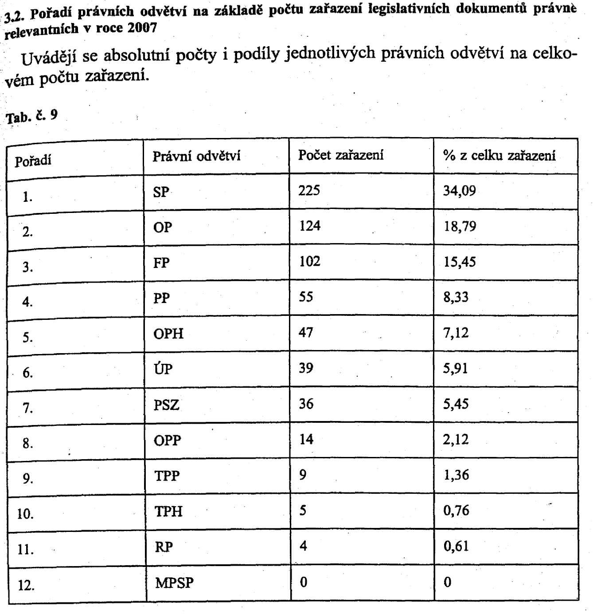
POdÍl odvětví na právních PŘEDPISech – nOVÁk Právník 2/2009

Slide 30
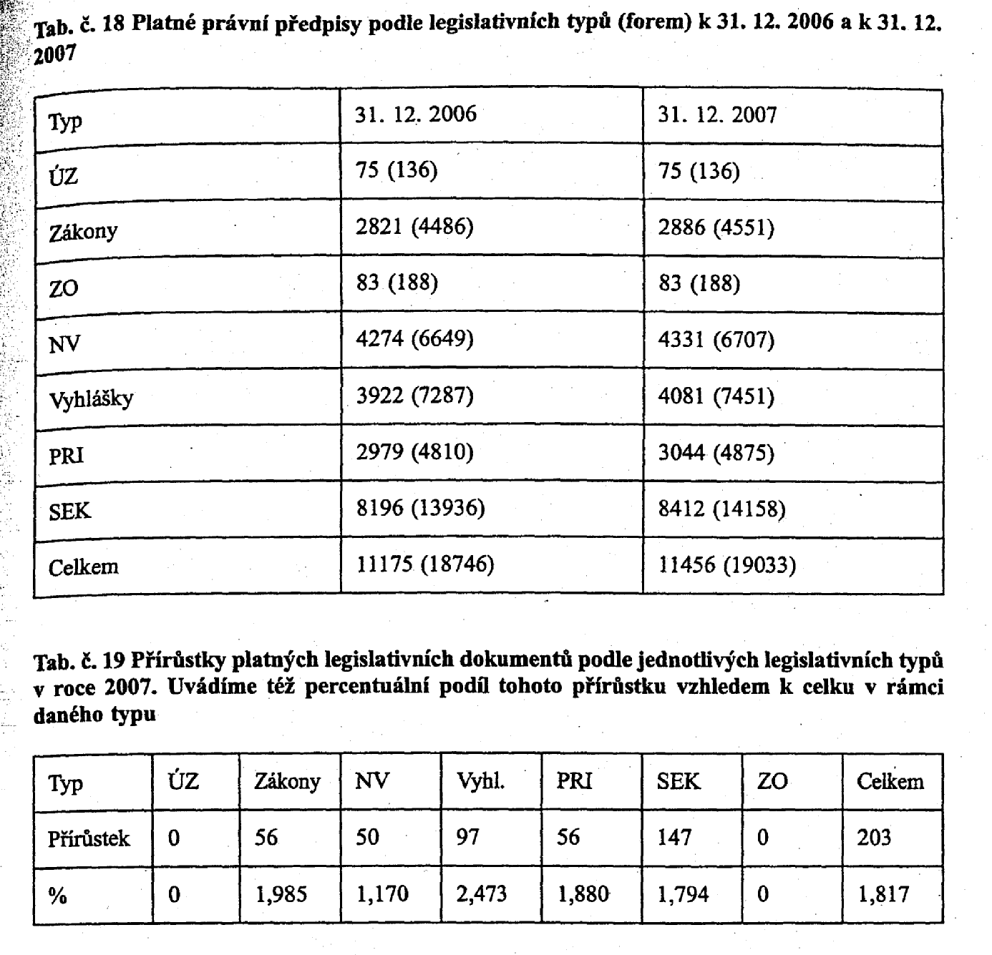
Počty právních předpisů – Novák Pr. 2/2009
ÚZ – ústavní zákon
ZO – zák. opatření
NV – nařízení vlády
PRI – primární akty
SEK – sekundární a

Slide 31
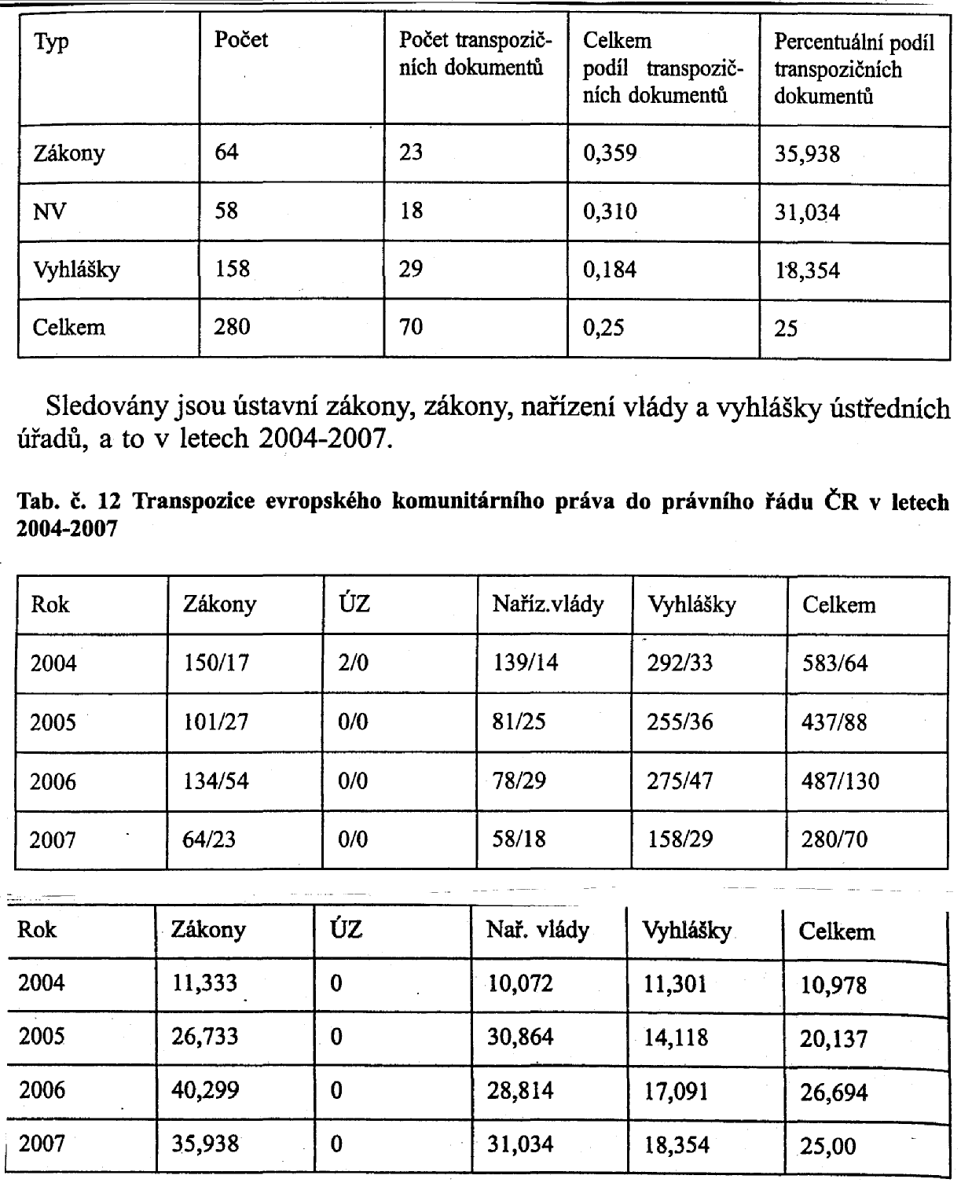
Transpozice práva EU v ČR
Zdroj: Novák: Právník 2/2009
Počty odkazujících předpisů
Celkem
V jednotlivých letech
V procentech

Slide 32
Typy systemizace právního řádu – I. typy předpisů
Notes:
§ 10 Ozř – místní záležitostí veřejného pořádku a § 17 protikuřácký zákon (65/17)
Symbolický zákon – upraví detail něčeho, co už upraveno je, ale veřejnost volá po úpravě
Symbolische Gesetzgebung (J. Wilhelm) Einführung in das juristische Denken und Arbeiten staž. 2006
Hingewiesen sei noch auf die Problematik sog. symbolischer Gesetzgebung. Darunter zu verstehen sind vor allem politisch motivierte Gesetzesänderungen, denen letztlich mehr eine deklaratorische oder formale, denn materielle Bedeutung zukommt, da die bestehende materielle Rechtslage durch sie der Sache nach eigentlich nicht geändert wird oder werden soll. Zuweilen führt ein derartiger (überflüssiger) Eingriff in das Normgefüge aber zu erheblichen Auslegungs- und auch dogmatischen Problemen.
Als Beispiel sei § 90a BGB angeführt, wonach Tiere (zumindest zivilrechtlich) keine Sachen sind, allerdings wie solche behandelt werden sollen, was im Strafrecht hinsichtlich der Qualifizierung von Tieren als Sachen zu Verunsicherungen führte. Unklar sind auch die Auswirkungen der neuen Formulierung "Kinder haben ein Recht auf gewaltfreie Erziehung. Körperliche Bestrafungen, seelische Verletzungen und andere entwürdigende Maßnahmen sind unzulässig.„ in § 1631 Abs. 2 BGB auf die weitere Anerkennung eines elterlichen Züchtigungsrechts im Strafrecht, da trotz Ächtung der Gewalt als Erziehungsmittel eine "Kriminalisierung der Familie" nicht angestrebt war.21)
Napadení učitele, lékaře, zdravotníka, hasiče

Slide 33
Typy systemizace právního řádu – II. způsoby
Notes:
Pl. ÚS 53/04 - Ústavní soud se předně zabýval otázkou, zda napadené ustanovení § 32 zákona o důchodovém pojištění, v platném znění, není v rozporu s ustanovením čl. 52 Ústavy. Vycházel z úvahy, že Sbírce zákonů je v odborné literatuře přiznávána funkce informační, spočívající v tom, že Sbírka zákonů slouží jako oficiální zdroj poznání právních předpisů (srov. K.Klíma a kol., Komentář k Ústavě a Listině, Plzeň, Vydavatelství a nakladatelství Aleš Čeněk, s.r.o., 2005, str. 281). Přestože byl zákon č. 155/1995 Sb., o důchodovém, pojištění - jak bylo řečeno výše - za dobu své účinnosti patnáctkrát novelizován a od r. 1995 nebyl vyhlášen ve Sbírce zákonů po žádné novele v úplném znění, shledal Ústavní soud ustanovení § 32 zákona o důchodovém pojištění novelizované toliko zákonem č. 425/2003 Sb. za dosud natolik snadno přístupně seznatelné pro obecnou povědomost o právu, jako pravidlu, které usměrňuje chování těch, kterým je určeno.
Značí, že nepřehlednost by mohla být i neústavní
Xxxxxxxxxxxxxxxxxxx

Slide 34
Příklad depuračního předpisu
Deregulierungsauftrag erlassen sowie das Eisenbahngesetz 1957, das Rohrleitungsgesetz und das Umweltverträglichkeitsprüfungsgesetz 2000 geändert werden (Deregulierungsgesetz 2001)
Artikel 1 Deregulierungsauftrag
§ 1. (1) Anlässlich einer geplanten Änderung eines Bundesgesetzes ist insbesondere zu prüfen, ob das zu ändernde Gesetz oder einzelne Bestimmungen desselben noch notwendig und zeitgemäß sind oder ob die angestrebten Wirkungen nicht auch auf andere Weise erreicht werden könnten. Insbesondere ist bei der Vorbereitung der Umsetzung von Richtlinien der Europäischen Gemeinschaft darauf zu achten, dass die vorgegebenen Standards nicht ohne Grund übererfüllt werden.
((V případě záměru změnit spolkový zákon je třeba zejména přezkoumat, zda jsou novelizovaný zákon
nebo jeho jednotlivá ustanovení ještě nutná a aktuální a zda se nedá zamýšleného účinku dosáhnout
jiným způsobem. Zvláště je třeba při přípravě transpozice směrnic Evropského společenství dbát na to,
zda zadané (stanovené) standardy nebudou bez důvodu překročeny.))
(2) Alle mit der Vorbereitung von Akten der Bundesgesetzgebung betrauten Organe haben darauf Bedacht zu nehmen, die wesentlichen Auswirkungen von Gesetzen in finanzieller, wirtschafts-, umwelt- und konsumentenschutzpolitischer sowie sozialer Hinsicht abzuschätzen. Ebenso ist zu prüfen, ob der Vollzug der in Aussicht genommenen Regelung keinen übermäßigen Aufwand in der Verwaltung nach sich zieht.
((Všechny orgány pověřené přípravou aktů spolkového zákonodárství mají dbát na to, aby podstatné
dopady zákonů byly zhodnoceny z hlediska politiky finanční, hospodářské, životního prostředí a
ochrany spotřebitele, stejně jako z hlediska sociálního. Rovněž je třeba zkoumat, zda výkon zamýšlené
úpravy nepovede z nadměrné náročnosti ve správě))

Slide 35
Základní pojmy intertemporality I.
Obvyklá východiska – nezaměňovat
– platnost (součást právního řádu)
– účinnost (součást právních vztahů, chování, závaznost)
(lex de futuro, iudex aut magistratus de praeterito)
Aktivita – účinnost pro subjekty (nejdříve od vyhlášení ve Sbírce, kdy nabývá platnosti) a Prospektivita – upravuje se budoucí chování
Zásadní změna podle zahr. vzorů _277/2019 Sb. – „Není-li dále stanoveno jinak, nabývají právní předpisy účinnosti k 1. lednu nebo k 1. červenci kalendářního roku.„ Možné výjimky
Zvláštnosti:
Ultraaktivita – už neplatí, ale použije se
Retroaktivita – ještě neplatil, ale použije se
Retrospektivita – hodnotí minulost, ale pro budoucnost
Použitelnost – bez ohledu na platnost
Předběžné působení – již se přizpůsobuje chování, ještě není účinný (nebo dokonce ani vyhlášený)
Notes:
Příklad čl. 40 Ústavy – podmínka platnosti, nikoli vyšší právní síly

Slide 36
Základní pojmy intertemporality II.
Ultraaktivita – použitelnost zrušeného předpisu, již neplatí, ale přesto se bude používat, stanoví-li tak zákon
(např. – řízení se dokončí podle dosud platných předpisů, restituce – je při porušení předpisů tehdy platných
Příklad:
Státní občanství – vždy podle tehdy platných předpisů)
§ 3035 NOZ - Bylo-li přede dnem nabytí účinnosti tohoto zákona zahájeno řízení o osvojení, dokončí se podle dosavadních právních předpisů.
Restituce
Notes:
Prakticky u většiny novelizovaných zákonů

Slide 37
Základní pojmy intertemporality III.
Retroaktivita – zpětná působnost, zásadně vyloučena, lex Walderode II. ÚS 326/98 (doplnění podmínky pro restituci majetku po uplynutí lhůty k uplatnění),
Pravá retroaktivita zahrnuje případy, kdy právní norma reglementuje i vznik právního vztahu a nároky z něho vzešlé před její účinností (čl. 40/6 LPS). Spor u § 112/2 zák. č. 250/2016 Sb., o odpovědnosti za přestupky (prodloužení proml. doby – Pl. 15-19). lze - lichva (musel vědět, že jedná nemravně a že přijde zákon, který to postihne)
Nepravá retroaktivita spočívá v tom, že právní vztahy hmotného i procesního práva, které vznikly za platnosti práva starého, se spravují zásadně tímto právem, a to až do doby účinnosti práva nového. Po její účinnosti se však řídí právem novým (NOZ)
Notes:
Prakticky u většiny novelizovaných zákonů

Slide 38
Základní pojmy intertemporality IV.
Aktivita – účinnost – a prospektivita (lex de futuro, iudex aut magistratus de praeterito)
Retrospektivita – předpis je účinný a vztahuje se na současnost viděnou skrze to, co se zběhlo (fakta) v minulosti (lustrační zákon – funkce, vzdělání). Ne právní vztahy se mění, ale skutečnosti, události (viz rozpočty územních celků – Pl. ÚS 6/17) se jinak hodnotí
zásadně přípustná, někdy sporné – viz nález Pl. ÚS 5/95 (odnětí výsluhového příplatku – viz dále), Pl. 6/17 (rozpočtová odpovědnost – zadlužení za poslední 4 roky)
Použitelnost – obecné pravidlo
viz čl. 10 Ústavy,
lex specialis, posterior, superior, exceptio regulam probat (nesmíš – ledaže, pokud – viz předpisy), základ práva - Komenský
Notes:
Zavedu podmínku – nemohu mít VŠ vzdělání – navždy vyřadím všechny vysokoškoláky
Musím mít VŠ vzdělání – mohou si je středoškoláci doplnit
Omnes leges non ea, quae anteriore tempore acta sunt, damnant, sed in futurum observanda
Constituunt (Zy nepopírají to, co se zběhlo v minulosti, avšak stanoví to, co se má dodržovat v budoucnu)

Slide 39
Reakce na retroaktivní předpis
Nelze jej akceptovat – soud má dokonce povinnost k tomu nepřihlédnout, i když z textu jasně vyplývá povinnost chovat se v minulosti jinak (kromě státu renty, příspěvků státu) (interp. Abrogans)
Příklad: NSS - 4 Ans 5/2007-60 potvrdil názor KS v Brně, který rozhodl, že navzdory tomu, že zákon č. 61/2006 Sb., kterým se mění zákon o informacích, stanoví, že nabývá účinnosti dnem 1.1.2006, avšak byl vyhlášen ve Sbírce zákonů dne 8.3.2006 a po uplynutí patnáctidenní lhůty tedy nabyl účinnosti dne 23.3.2006.
Takto se nyní postupuje – viz zákon č. 25/2015 Sb. (změna rozpočtových pravidel o dotacích) – nabývá účinnosti 1.1.2015, ale schválen 20.1.2015. Protože vyhlášen až 5.2.2015 ve Sbírce zákonů, uvedla redakce ASPI jako den účinnosti 15 den po vyhlášení – 21.2.2015, obdobně č. 23/2017 Sb. (6.2.-21.2.2017)
Nicméně ne vždy se postupuje takto – v případě přestupkového zákona Pl. ÚS 22/13 takové zpětné stanovení účinnosti zrušil (přestupkový zákon – zákaz pobytu) - stanovením účinnosti dnem 1. července 2012 ve svém důsledku (ne)zapříčiňuje, že ustanovení zákona č. 494/2012 Sb. působí retroaktivně (vyhlášen až 31.12.2012), což je zvlášť závažné v případě novelizace hmotněprávních ustanovení trestního zákoníku a zákona o přestupcích.

Slide 40
Vztahy pramenů práva v ČR

Slide 41
Nová hierarchie právního řádu?

Slide 42
Klasifikace právních předpisů

Slide 43
Systematika právního předpisu
Notes:
Marginální rubriky – příklad zákona (GB 1837)
příklady klamavých nadpisů – zákon č. 41/1953 Sb., o peněžní reformě, o zdraví německého národa, o zlepšení zásobování obyvatel,
Správně – místní rfd, ne obecní

Slide 44
Systematika právního předpisu - nadpis
Notes:
Marginální rubriky – příklad zákona (GB 1837)
příklady klamavých nadpisů – zákon č. 41/1953 Sb., o peněžní reformě, o zdraví německého národa, o zlepšení zásobování obyvatel,
Správně – místní rfd, ne obecní
Délka nadpisu - nařízení vlády č. 351/2013 Sb., kterým se určuje výše úroků z prodlení a nákladů spojených s uplatněním pohledávky, určuje odměna likvidátora, likvidačního správce a člena orgánu právnické osoby jmenovaného soudem a upravují některé otázky Obchodního věstníku, veřejných rejstříků právnických a fyzických osob a evidence svěřenských fondů a evidence údajů o skutečných majitelích

Slide 45
Systematika právního předpisu
Notes:
Marginální rubriky – příklad zákona (GB 1837)
příklady klamavých nadpisů – zákon č. 41/1953 Sb., o peněžní reformě, o zdraví německého národa, o zlepšení zásobování obyvatel,
Správně – místní rfd, ne obecní

Slide 46
Systematika právního předpisu
Notes:
Marginální rubriky – příklad zákona (GB 1837)
příklady klamavých nadpisů – zákon č. 41/1953 Sb., o peněžní reformě, o zdraví německého národa, o zlepšení zásobování obyvatel,
Správně – místní rfd, ne obecní

Slide 47
Legislativní proces

Slide 48
Legislativní proces

Slide 49
Legislativní proces

Slide 50
Legislativní proces

Slide 51
Institucionální mechanismus
Kdo se oficiálně podílí na přípravě zákonů
určují Leg. pravidla vlády (I. část)
- resort (skrytě akademici, advokáti)
- komise RIA
- pracovní komise Legislativní rady
- Legislativní rada
- vláda
- ministr pověřený zastupováním iniciátora (vlády) v PS a Senátu

Slide 52
Výhrady v systému práva ČR

Slide 53
Legislativní technika – právní jazyk

Slide 54
Zvláštnosti právního jazyka - přehled

Slide 55
Zvláštnosti právního jazyka – recepce a odkaz

Slide 56
Zvláštnosti právního jazyka

Slide 57
Zvláštnosti právního jazyka
Notes:
Rubrica non est lex – platilo dříve, když se vkládaly dodatečně

Slide 58
Zvláštnosti právního jazyka

Slide 59
Právní jazyk – základní pravidla
3. osoba jedn. čísla – příklad – nález ÚS Pl ÚS 28/06 (kolektivní systém - § 37n/3 zákon – „kolektivní systém, § 13 vyhlášky 352/05 – „jeden kolektivní systém“, 1873 – eine Bürge - ručitel)
přítomný čas
ne apely, výzvy, agitace – příklad (článek o nadpisech)
jasnost, určitost, jednoznačnost, srozumitelnost – i důvod ke zrušení
Nález Ústavního soudního dvora (tzv. Denksporterkenntniss) G 135/93 VfGH, podle kterého právní předpis je v každopádně v rozporu s principem právního státu, když "k zjištění jeho smyslu jsou zapotřebí (vonnöten) subtilní ústavněprávní znalosti, kvalifikovaná právnická způsobilost a zkušenost, stejně jako archivářská píle", popř. když k jeho pochopení jsou zapotřebí "mimořádné metodické schopnosti a určité potěšení z luštění hlavolamů".
zkratky – jsou předepsány v Legislativních pravidlech (Sb., Sb.m.s.)
legislativní zkratky – třeba dát pozor (např. politická strana – zkratka zahrnuje i hnutí)
varianty – nebo, anebo
výhrady – viz přehled na listu 38
obdobně a přiměřeně - § 20/6 a § 21/5 spr.ř. - obdobně – doručování advokátovi jako právnické osobě, přiměřeně – doručování orgánu veřejné moci podle pravidel o doručování právnické osobě
Notes:
Nebezpečná antagonyma – slova, která mají více významů, z nichž některé si odporují nebo nejsou synonymy (např. zřejmý – i zjevný § 43/1 a 2 ZÚS i pravděpodobný), názorně plyne z nálezu IV. ÚS 3439/17 (útok na facebooku – „zřejmě není poškozeným“ - § 206/3 tr.ř.), jiný příklad – zjevně opilý (vidím), zřejmě opilý (sedí v klidu, ale podle pozorování a účtenky vypil před hodinou tři panáky a dvě piva, musím se přesvědčit)

Slide 60
Jazyk právních předpisů - výrazy
odborné výrazy - cizí slova výjimečně, postupně se vžívají (fin.kolaterál-323a ObchZ, stanovený objem peněžních prostředků vypůjčovatele jako záruka za půjčené cenné papíry.)
běžný význam slov, jinak je třeba vymezit, definovat
formulace ustanovení – jednoznačnost. Např. návrh zákona stanoví: „Ministerstvo práce a sociálních věcí řídí úřad.“
Není jasné, kdo koho řídí – zda MPSV ČÚBP nebo naopak
Přesné použití pojmů – odlišit např. schválit a potvrdit, skutečnost a okolnost, číslo (nekonečný počet) a číslice (těch je jen 10), výbor a komise, pozastaví a rozhodne o pozastavení, jmenuje a rozhoduje o jmenování, zjevný a zřejmý, podstatně a zásadně

Slide 61
Jazyk právních předpisů – recepce, odkaz, vysvětlivka
Recepce – převzetí textu jednoho do jiného předpisu (nebezpečné)
Odkaz – vhodnější než recepce, zachová se jednota,
Problémy - dynamický a statický odkaz, větvící se odkaz předpis odkazuje na druhý, ale ten obsahuje různé režimy, z nichž se každý na odkazující předpis nehodí nebo zase odkazuje na jiné předpisy, zpětný odkaz – zákon odkazuje na jiný a ten zase na něj.
Rozsah odkazu – obdobně, přiměřeně (§ 119b odst. 5 ZÚS ne pro usnesení), blahovolně, se vší tvrdostí,
Poznámka pod čarou – nemá normativní význam, jen vysvětluje

Slide 62
Jazyk právních předpisů - výrazy
homonyma – souzvučná slova – stejně znějící - nebezpečná v legislativních zkratkách (voják, úřední osoba, ústavní činitel - platy, veřejný - § 139/2 JŘS)
polysémy – mnohoznačná slova - občan a fyzická osoba (viz čl. 42 LZPS)
synonyma – nesouzvučná, stejný význam - nepoužívat nebo definovat, matou (ústava, ústavní zákon – ústavní pořádek?, mezinárodní smlouva, úmluva, dohoda, doprava – transport, občan – fyzická osoba – již ne, )
hyperonyma – nadřazené pojmy nepoužívat jako rovnocenné vedle podřazených (hyponym) (právní předpisy a zákony, ústavní pořádek a ústavní zákony, žena – manželka, základní zákon a ústava, v příkladmých výčtech škodí a mate, derogace – zrušení, nepoužití, soukromé právo a občanské právo)
Nebezpečná antagonyma (autoantonyma – slova, která mají více významů, z nichž některé si odporují (např. pedofil – zločin a přítel dětí, zřejmý – i zjevný § 43/1 a 2 ZÚS, ale i pravděpodobný viz Zák. o Policii ČR - § 10/4 - Policista nemá povinnost provést úkon nebo jiné opatření, jestliže jeho přerušení nebo nedokončení by mělo zřejmě závažnější následky než nesplnění těchto povinností, § 50/2 Krátkodobou ochranu osob poskytne policie v odůvodněných případech osobě, které zřejmě hrozí újma na zdraví nebo jiné vážné nebezpečí)
Rozdílný význam pojmů ve veřejném a soukromém právu - § 16 zák. č. 592/1992 Sb. A výkladu pojmu promlčení (I. ÚS 1385/11), odstoupení od smlouvy (ObčZ a ObchZ do 2014 – viz III. ÚS 348/16)

Slide 63
Jazyk právních vět – soudní rozhodnutí
Nejde o právní normy
Přibližují význam textu ustanovení právního předpisu
Důležité – pojmy evropského a ústavního práva jsou autonomní, neprovádí zákony
Styl – do 2013 rozvláčný, povídky
Od 2013 – návrat ke skutečným právním větám
Pl. 4/13 - K projednání návrhu na zrušení amnestijního rozhodnutí prezidenta republiky není Ústavní soud příslušný [§ 43 odst.1 písm. d) zákona č. 182/1993 Sb., o Ústavním soudu – viz příklad vývoje právní věty
Příklady – co značí a jak číst:
Postup obecných soudů, které svůj závěr o počátku běhu lhůty k promlčení práva na odškodnění za ztížení společenského uplatnění založí na neprokázaném závěru, že poškozený si již musel být vědom toho, že se jeho stav nezvratně ustálil, ačkoli takový poznatek mu mohl být s ohledem na okolnosti případu jako laikovi zprostředkován jen odborným stanoviskem, je porušením práva na soudní ochranu podle čl. 36 odst. 1 ve spojení s právem na nedotknutelnost osoby a jejího soukromí podle čl. 7 odst. 1 Listiny základních práv a svobod.
Musí obsahovat odkaz na ustanovení, ke kterému se vztahují:
III.ÚS 3125/16
III.ÚS 2847/14
III.ÚS 1716/16
IV. 167/05
Pl. 55/10

Slide 64
Výklad právních předpisů – východiska I
Neexistuje dokonalý zákonodárce v právním textu nelze poskytnout úplný návod na řešení jakéhokoli problému, vždy se vykládá (clara non sunt interpretanda?).
To nedokázaly ani Codex Theresianus, který měl více než 8300 paragrafů, ani pruské Landesrecht (1794), které jich mělo ještě o 11 tisíc více, podoba učebnice soukromého a veřejného práva – moderní stát.
Neexistuje dokonalý vykladač nelze dojít k nějakému absolutně pro všechny časy správnému výkladu. Mění se interpret, i možné skutkové podstaty, na které abstraktní právní normy dopadají.
Právo působí v čase a prostoru (státě) a v čase a prostoru se i mění. Totéž ustanovení se proto může v různých dobách vykládat různě – viz tzv. přeměna ústavy, tj. změna obsahu ústavy beze změny jejího textu (ústavní zvyklosti - lustrace).
→Výklad se tak může měnit - zvláštnost práva, na rozdíl od formální logiky a matematiky.
To však neznamená, že výsledek výkladu může být libovolný a že závisí pouze na interpretovi. To v právním státě možné není na rozdíl od státu, kde vládne diktatura nebo kde je přímo v ústavě zakotvena vláda určité politické strany.
Výklad je racionálním aktem, aplikace je aktem volním (vykládat a rozhodovat je rozdíl, § 10b míst. poplatky)

Slide 65
Notes:
velký senát NS oproti rozšířenému senátu NSS

Slide 66
Právní politika a politika tvorby práva

Slide 67
Typ státu a typ práva
Schuppert, F.. G.: Staatswissenschaft. Baden-Baden 2003
Morand, Ch. L.: Le droit néo-moderne des politiques publiques. Paris 1999

Slide 68
Zákonodárný proces
Notes:
Problém pozměňovacího návrhu – odlišné stanovisko Pl. 21/14 Filip

Slide 69
Zákonodárný proces a Ústavní soud (I)
§ 68 odst. 2 ZÚS – předmětem řízení není jen obsahová shoda, nýbrž i dodržení ústavních východisek zákonodárné procedury
Základní nálezy Ústavního soudu ve věcech procedury
č. 55/1995 Sb. – kontrola ústavnosti předpisu, který již neplní funkci (Pl. ÚS 14/94 Benešovi dekrety, usn. Pl. ÚS 5/98 katedrála)
č. 167/200 Sb. a č. 528/2002 Sb. – co to je právní předpis ve smyslu čl.87 odst. 1 písm. a) a b) Ústavy ČR (Pl. 24/99, Pl. 4/13 amnestie)
č. 476/2002 Sb. – zásada ne bis in idem platí i v zákonodárném procesu (Pl. ÚS 5/02)
č. 252/2006 Sb. – dlouhodobá nečinnost Parlamentu porušuje ústavní pořádek (úprava nájemného Pl. 2/05)
č. 37/2007 Sb. – není přípustné vkládat do návrhu zákona tzv. přílepky (Pl. ÚS 77/06)
Notes:
Under the leadership of their greatest figure, Bartolus, the Commentators established the principle that “a statute must be interpreted according to the ius commune,” in the sense of the principles (rationes) derived from the law of the Corpus iuris as expounded by the Glossators. Moreover, wherever local law in the sense of the municipal statutes did not deal specifically with a matter, the law which was presumed to apply was this common law. From the fifteenth century onwards, doubts as to what constituted the common law were resolved by reference to the “common opinion of the doctors” (communis opinio doctorum), which was essentially the dominant view among those jurists who had written treatises for practical, forensic purposes.It was gradually recognized that the justification for regarding this law as the common law of Europe was not so much its formal authority as the law of the Holy Roman Empire as its substantial superiority and comprehensive character compared with any possible rival.
It was said to be a universal law not by reason of the Empire but by the empire of Reason, and its doctrines came to be regarded as “reason in writing” (ratio scripta). As such it was the only secular system of law to be taught in European universities side by side with the canon law of the universal Church. To distinguish it from the latter it was called the civil law. As long as the only secular law available in law faculties was the civil law taught in Latin, the learned lawyers in all countries of necessity shared a common legal culture, and often studied law in a country other than their own. (http://etext.virginia.edu/cgi-local/DHI/dhi.cgi?id=dv2-77 Dictionary of Historical Ideas)

Slide 70
Zákonodárný proces a Ústavní soud (II)
§ 68 odst. 2 ZÚS – předmětem řízení není jen obsahová shoda, nýbrž i dodržení ústavních východisek zákonodárné procedury
Základní nálezy Ústavního soudu ve věcech procedury
č. 294/2010 Sb. – komplexní pozměňovací návrhy nejsou neústavní (Pl. ÚS 39/08 – soudní funkcionáři, Pl. 21/14 – služební zákon)
č. 80/2011 Sb. – hodnocení ústavnosti vyhlášení stavu legislativní nouze a práva opozice (Pl. 55/10)
č. 147/2012 Sb. (Pl. 29/11) – zrušení § 237/1c o.s.ř. jako ustanovení s „nepředvídatelnými“ důsledky, lze různě posoudit, strana neví, co má čekat – viz ale odlišná stanoviska (přesnější u Pl. 26/16 – EET – zrušení 3. a 4. fáze)
Notes:
Under the leadership of their greatest figure, Bartolus, the Commentators established the principle that “a statute must be interpreted according to the ius commune,” in the sense of the principles (rationes) derived from the law of the Corpus iuris as expounded by the Glossators. Moreover, wherever local law in the sense of the municipal statutes did not deal specifically with a matter, the law which was presumed to apply was this common law. From the fifteenth century onwards, doubts as to what constituted the common law were resolved by reference to the “common opinion of the doctors” (communis opinio doctorum), which was essentially the dominant view among those jurists who had written treatises for practical, forensic purposes.It was gradually recognized that the justification for regarding this law as the common law of Europe was not so much its formal authority as the law of the Holy Roman Empire as its substantial superiority and comprehensive character compared with any possible rival.
It was said to be a universal law not by reason of the Empire but by the empire of Reason, and its doctrines came to be regarded as “reason in writing” (ratio scripta). As such it was the only secular system of law to be taught in European universities side by side with the canon law of the universal Church. To distinguish it from the latter it was called the civil law. As long as the only secular law available in law faculties was the civil law taught in Latin, the learned lawyers in all countries of necessity shared a common legal culture, and often studied law in a country other than their own. (http://etext.virginia.edu/cgi-local/DHI/dhi.cgi?id=dv2-77 Dictionary of Historical Ideas)

Slide 71
Zákonodárný proces a Ústavní soud (III)
§ 68 odst. 2 ZÚS – předmětem řízení není jen obsahová shoda, nýbrž i dodržení ústavních východisek zákonodárné procedury
Základní nálezy Ústavního soudu ve věcech procedury
č. 199/2015 Sb. (Pl. 21/14) – kompl. pozm. návrh, zákon o st. službě – nerozhoduje jen předmět, ale i účel návrhu,
I. je podstatné, zda pozměňovací návrh stále formálně pozměňuje předlohu, nebo ji již nahrazuje novým návrhem zákona, který však nebyl obsahem zákonodárné iniciativy.
II. Vadné je, když pozměňovací návrh předlohu nedoplňuje o nové novelizační body, resp. jejich podobu mění, ale formu novelizace nahrazuje formou nového zákona.
III. Při shledání formální vady v legislativním procesu nepřistupuje ÚS bez dalšího k derogaci právního předpisu. Posuzuje, zda je možné dát z hlediska principu proporcionality přednost před derogací požadavkům principů materiálního právního státu, právní jistoty a efektivní ochrany ústavnosti, resp. též posoudit možné dopady na soukromé osoby z hlediska respektu k principu právní jistoty a dobré víry v platnost práva.
ukončení rozpravy o EET (Pl. 26/16) – porušení, ale ne v rovině ústavního práva
Notes:
Under the leadership of their greatest figure, Bartolus, the Commentators established the principle that “a statute must be interpreted according to the ius commune,” in the sense of the principles (rationes) derived from the law of the Corpus iuris as expounded by the Glossators. Moreover, wherever local law in the sense of the municipal statutes did not deal specifically with a matter, the law which was presumed to apply was this common law. From the fifteenth century onwards, doubts as to what constituted the common law were resolved by reference to the “common opinion of the doctors” (communis opinio doctorum), which was essentially the dominant view among those jurists who had written treatises for practical, forensic purposes.It was gradually recognized that the justification for regarding this law as the common law of Europe was not so much its formal authority as the law of the Holy Roman Empire as its substantial superiority and comprehensive character compared with any possible rival.
It was said to be a universal law not by reason of the Empire but by the empire of Reason, and its doctrines came to be regarded as “reason in writing” (ratio scripta). As such it was the only secular system of law to be taught in European universities side by side with the canon law of the universal Church. To distinguish it from the latter it was called the civil law. As long as the only secular law available in law faculties was the civil law taught in Latin, the learned lawyers in all countries of necessity shared a common legal culture, and often studied law in a country other than their own. (http://etext.virginia.edu/cgi-local/DHI/dhi.cgi?id=dv2-77 Dictionary of Historical Ideas)

Slide 72
Zákonodárný proces a Ústavní soud (IV)
§ 68 odst. 2 ZÚS – předmětem řízení není jen obsahová shoda, nýbrž i dodržení ústavních východisek zákonodárné procedury
Základní východiska:
právní stát – ochrana ústavnosti, hierarchie v právním řádu, jasnost, srozumitelnost, přehlednost, předvídatelnost důsledků ustanovení
demokracie – zejména ochrana menšiny, nelze měnit přijatá rozhodnutí
ústavně konformní výklad – nerušit, kde lze vyložit
minimalizace zásahu – omezit se na nejmenší možnou míru, nejdříve kompetenční – pak procesní – na závěr obsahové věci ‚maximalizace nezásahu – Balík)
rušit není třeba to, co již nepůsobí, i když je to platné (Beneš dekrety)
v případě poruchy u procedury je třeba zrušit celý novelizující předpis (výjimka z pravidla, jinak se ruší předpis novelizovaný)
Notes:
Under the leadership of their greatest figure, Bartolus, the Commentators established the principle that “a statute must be interpreted according to the ius commune,” in the
sense of the principles (rationes) derived from the law of the Corpus iuris as expounded by the Glossators. Moreover, wherever local law in the sense of the municipal statutes did not deal specifically with a matter, the law which was presumed to apply was this common law. From the fifteenth century onwards, doubts as to what constituted the common law were resolved by reference to the “common opinion of the doctors” (communis opinio doctorum), which was essentially the dominant view among those jurists who had written
treatises for practical, forensic purposes.It was gradually recognized that the justification for regarding this law as the common law of Europe was not so much its formal authority as the law of the Holy Roman Empire as its substantial superiority and comprehensive character compared with any possible rival.
It was said to be a universal law not by reason of the Empire but by the empire of Reason, and its doctrines came to be regarded as “reason in writing” (ratio scripta). As such it was the only secular system of law to be taught in European universities side by side with the canon law of the universal Church. To distinguish it from the latter it was called the civil law. As long as the only secular law available in law faculties was the civil law taught in Latin, the learned lawyers in all countries of necessity shared a common legal culture, and often studied law in a country other than their own. (http://etext.virginia.edu/cgi-local/DHI/dhi.cgi?id=dv2-77 Dictionary of Historical Ideas)

Slide 73
Zákonodárný proces a Ústavní soud (IV)
§ 68 odst. 2 ZÚS – předmětem řízení není jen obsahová shoda, nýbrž i dodržení ústavních východisek zákonodárné procedury
Základní východiska:
výklad in favorem legis – in favorem conventionis – relevantní menšina
vztah k právu EU – ÚS nemůže přezkoumávat akty práva EU (Pl. ÚS 12/08), povinností obecného soudu je položit předběžnou otázku podle č. 267 SFEU (Pl. ÚS 1009/08), nepoložení porušuje právo na zákonného soudce podle čl. 38 odst. 1 Listiny
sp. zn. Pl. ÚS 25/06 – požární řád města Ostrov) převzetí dikce jednoho předpisu do druhého bez dalšího nezakládá protiústavnost, a je tedy přípustná (ovšem problém při rušení, zůstane v jiném, zejména vztah ústava – zákon).
Notes:
Under the leadership of their greatest figure, Bartolus, the Commentators established the principle that “a statute must be interpreted according to the ius commune,” in the
sense of the principles (rationes) derived from the law of the Corpus iuris as expounded by the Glossators. Moreover, wherever local law in the sense of the municipal statutes did not deal specifically with a matter, the law which was presumed to apply was this common law. From the fifteenth century onwards, doubts as to what constituted the common law were resolved by reference to the “common opinion of the doctors” (communis opinio doctorum), which was essentially the dominant view among those jurists who had written
treatises for practical, forensic purposes.It was gradually recognized that the justification for regarding this law as the common law of Europe was not so much its formal authority as the law of the Holy Roman Empire as its substantial superiority and comprehensive character compared with any possible rival.
It was said to be a universal law not by reason of the Empire but by the empire of Reason, and its doctrines came to be regarded as “reason in writing” (ratio scripta). As such it was the only secular system of law to be taught in European universities side by side with the canon law of the universal Church. To distinguish it from the latter it was called the civil law. As long as the only secular law available in law faculties was the civil law taught in Latin, the learned lawyers in all countries of necessity shared a common legal culture, and often studied law in a country other than their own. (http://etext.virginia.edu/cgi-local/DHI/dhi.cgi?id=dv2-77 Dictionary of Historical Ideas)

Slide 74
Zásady dobré legislativy (V)
Obecná zásada plynoucí z požadavku právního státu:
Konkrétní projevy a zásady:
1/ ochrana nabytých práv (iura quesita) – subjektivní právo;
2/ respektování běžících zájmů (neměnit pravidla během hry samé);
3/ zařazování přechodných ustanovení;
4/ právo nepůsobí zpětně – objektivní právo;
5/ odpovídající zásada vacationis legis; ne krátká lhůta pro účinnost tam, kde je třeba nějakých opatření (střet zájmů, daně) –
6/ zákaz změny předpisů daňového práva v průběhu daňového roku (období);
7/ určitost, jasnost, jednoznačnost a srozumitelnost právních předpisů
Notes:
Under the leadership of their greatest figure, Bartolus, the Commentators established the principle that “a statute must be interpreted according to the ius commune,” in the
sense of the principles (rationes) derived from the law of the Corpus iuris as expounded by the Glossators. Moreover, wherever local law in the sense of the municipal statutes did not deal specifically with a matter, the law which was presumed to apply was this common law. From the fifteenth century onwards, doubts as to what constituted the common law were resolved by reference to the “common opinion of the doctors” (communis opinio doctorum), which was essentially the dominant view among those jurists who had written
treatises for practical, forensic purposes.It was gradually recognized that the justification for regarding this law as the common law of Europe was not so much its formal authority as the law of the Holy Roman Empire as its substantial superiority and comprehensive character compared with any possible rival.
It was said to be a universal law not by reason of the Empire but by the empire of Reason, and its doctrines came to be regarded as “reason in writing” (ratio scripta). As such it was the only secular system of law to be taught in European universities side by side with the canon law of the universal Church. To distinguish it from the latter it was called the civil law. As long as the only secular law available in law faculties was the civil law taught in Latin, the learned lawyers in all countries of necessity shared a common legal culture, and often studied law in a country other than their own. (http://etext.virginia.edu/cgi-local/DHI/dhi.cgi?id=dv2-77 Dictionary of Historical Ideas)

Slide 75
Nyní zásadní revize této úpravy v zákoně č. 309/1999 Sb.:
§ 3 Platnost a účinnost právních předpisů
(1) Právní předpisy nabývají platnosti dnem jejich vyhlášení ve Sbírce zákonů.
(2) Dnem vyhlášení právního předpisu je den rozeslání příslušné částky Sbírky zákonů, uvedený v jejím záhlaví.
(3) Není-li dále stanoveno jinak, nabývají právní předpisy účinnosti k 1. lednu nebo k 1. červenci kalendářního roku.
(4) Vyžaduje-li to naléhavý obecný zájem, lze ve zvlášť výjimečných případech stanovit dřívější den nabytí účinnosti než stanovený v odstavci 3, nejdříve však počátkem dne následujícího po dni vyhlášení právního předpisu. Vyhlašuje-li se nouzový stav, stav ohrožení státu nebo válečný stav nebo vydává-li se právní předpis v souvislosti s ním anebo jedná-li se o zákonodárný proces ve stavu legislativní nouze, lze stanovit, že právní předpis nabude účinnosti vyhlášením. Není-li účinnost v právním předpisu vyhlášeném ve Sbírce zákonů stanovena, nabude právní předpis účinnosti k nejbližšímu 1. lednu nebo k nejbližšímu 1. červenci kalendářního roku.
(5) Právní předpisy uvedené v § 1 odst. 1 písm. d) a e) mohou být vyhlášeny nejdříve dnem, v němž je vyhlášen zákon, k jehož provedení jsou vydány; účinnosti mohou nabýt nejdříve dnem, k němuž nabývá účinnosti zákon, k jehož provedení jsou vydány.
(6) Je-li stanoven den nabytí účinnosti, který předchází dni vyhlášení právního předpisu ve Sbírce zákonů, právní předpis vyhlášený ve Sbírce zákonů nabývá účinnosti k nejbližšímu 1. lednu nebo k nejbližšímu 1. červenci kalendářního roku. ((dvojznačný text))

Slide 76
Zákonodárný proces a Ústavní soud (VI)
§ 68 odst. 2 ZÚS – předmětem řízení není jen obsahová shoda, nýbrž i dodržení ústavních východisek zákonodárné procedury
Základní východiska:
výklad in favorem legis – in favorem conventionis – relevantní menšina
vztah k právu EU – ÚS nemůže přezkoumávat akty práva EU (Pl. ÚS 12/08), povinností obecného soudu je položit předběžnou otázku podle č. 267 SFEU (Pl. ÚS 1009/08), nepoložení porušuje právo na zákonného soudce podle čl. 38 odst. 1 Listiny
sp. zn. Pl. ÚS 25/06 – požární řád města Ostrov) převzetí dikce jednoho předpisu do druhého bez dalšího nezakládá protiústavnost, a je tedy přípustná (ovšem problém při rušení, zůstane v jiném, zejména vztah ústava – zákon).
Notes:
Under the leadership of their greatest figure, Bartolus, the Commentators established the principle that “a statute must be interpreted according to the ius commune,” in the
sense of the principles (rationes) derived from the law of the Corpus iuris as expounded by the Glossators. Moreover, wherever local law in the sense of the municipal statutes did not deal specifically with a matter, the law which was presumed to apply was this common law. From the fifteenth century onwards, doubts as to what constituted the common law were resolved by reference to the “common opinion of the doctors” (communis opinio doctorum), which was essentially the dominant view among those jurists who had written
treatises for practical, forensic purposes.It was gradually recognized that the justification for regarding this law as the common law of Europe was not so much its formal authority as the law of the Holy Roman Empire as its substantial superiority and comprehensive character compared with any possible rival.
It was said to be a universal law not by reason of the Empire but by the empire of Reason, and its doctrines came to be regarded as “reason in writing” (ratio scripta). As such it was the only secular system of law to be taught in European universities side by side with the canon law of the universal Church. To distinguish it from the latter it was called the civil law. As long as the only secular law available in law faculties was the civil law taught in Latin, the learned lawyers in all countries of necessity shared a common legal culture, and often studied law in a country other than their own. (http://etext.virginia.edu/cgi-local/DHI/dhi.cgi?id=dv2-77 Dictionary of Historical Ideas)

